Slide 1

S/W Testing introduction
작성자 : 강정훈 taru00@naver.com
작성일 : 2010-03-19

Slide 2

S/W 테스팅에 대한 오해
시간, 인력이 부족해서 테스팅을 제대로 못한다.
테스트는 완벽하게 수행 될 수 있다.
테스트는 그리 어려운 작업이 아니다.
아무나 테스트를 수행 할 수 있다.
프로그램이나 시스템이 잘 수행될 수 있음을 보여주는 것이다.
테스트는 개발 이후의 작업이다.
개발일정에 따라 테스트는 생략 될 수 있다.

Slide 3
S/W 테스팅의 일반 원리
테스팅은 결함이 존재함을 밝히는 활동
완벽한 테스팅(Exhaustive testing) 은 불가능하다
개발 초기에 테스팅을 시작하라
결함 집중
살충제 패러독스
테스팅은 정황(Context) 에 의존적이다
  예) 대상 S/W가 safety critical 인 경우와 mission critical 인 경우 서로 테스팅 전략이 다르다
오류-부재의 궤변 (Absence-of-errors fallacy)
Notes:
1. 결함을 찾아내서 사용자의 요구사항에 맞게 품질을 개선시키는 활동 (결함이 없음을 보이려는것이 아니다)
2. 시간, 자원의 제약 때문에 완벽한 테스팅은 불가능 하다 (무한 경로, 무한 입력 값, 무한 타이밍)
좀더 효율적인 테스트를 위한 전략, 계획가 필요하다.
3. 초기에 발견할수록 적은 비용으로 결함 제거 가능 (출시일 전에 시스템이 다운되는 결함이 계속 발견되는 경우가 생길수도 있다)
4.
5. TC에 대한 내성이 생긴다
6.
7. 테스트가 끝났다고 결함이 없는것은 아니다 ( 결함이 없음을 증명할 수는 없다 )

Slide 4
Criteria
테스팅의 정의
초창기 “ 코딩 작업의 일부”
  테스팅은 프로그램이 당연히 수행되어야 할 기능을
  수행하고 있음을 확신하는 과정
현재 “ 결함을 발견하는 것”
Testing is the process of analyzing a software item to defect the difference between existing and required conditions (that is defects/error/bugs) and to evaluate the features of the software items.
[IEEE/ANSI, Std 829-1998]
Testing is a concurrent lifecycle process of engineering, using and maintaining testware in order to measure and improve the quality of the software being tested.
Rick D. Craig, 2002, “Systematic Software Testing”
Notes:
인간에 의한 실수(오류)가 코드, 소프트웨어, 시스템 또는 문서 내에 결함을 생성하게 된다
만약 코드 내의 결함이 실행되면 이는 결과적으로 시스템의 장애를 초래한다.
이 외에도 장애는 환경적인 조건에 의해서도 발생할 수 있다.

Slide 5
Criteria
오류(Error)
  잘못된 결과를 낳는 인간의 행위(Action), 실수(Mistake)
결함(Defects, Bug, Fault)
  요구된 기능의 부정확한 처리
  장애(Failure)를 발생시키는 원인
장애(Failure)
  결함의 실행 또는 환경적 조건에 의해 의도된 대로 동작하지 않거나 동작하지 말아야 함에도 동작하는 경우

Slide 6
Criteria
Test Basis
  요구사항을 내포하고 있는 모든 문서
  테스트 케이스는 테스트 베이시스를 토대로 만들어 진다
Test Case
  특별한 목표 또는 테스트 상황을 테스팅 하기 위해 개발된 입력 값, 실행 사전조건, 예상결과, 사후 조건 들의 집합
Test Suite
  여러 테스트 케이스의 집합
False-fail result (False Alarm)
  결함이 아닌데도 결함으로 보고된 테스트 결과
Notes:
체크리스트 (Checklist) : 테스트 하기 위한 항목을 pass / fail 또는 예 / 아니오로 답할 수 있게 나열한 목록
테스트 베이시스 ( Test Basis)
요구사항을 내포하고 있는 모든 문서
테스트 케이스는 테스트 베이시스롤 토대로 만들어 진다

Slide 7
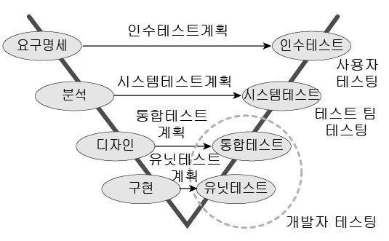

테스트 수명주기
Notes:
현존하는 개발 process들은 모두 Waterfall 모델을 기본으로 한다
Watefall 모델에 대응되는 테스팅 process 모델은 V 모델이다
모든 개발 활동은 테스팅 활동과 대응
테스터는 개발 라이프사이클 에서 초안이 준비됨과 동시에 해당 문서 리뷰활동에 참가
요구사항 분석
요구사항 관리 시스템에 등록
인수 테스트 계획
리뷰
설계(논리적 명세)
시스템 테스트 계획
HLD
System Test Framework 개발 계획
리뷰
상세 설계(물리적 설계)
통합 테스트 계획
DLD
통합 test framework 개발 계획
리뷰
구현(구현)
Unit 테스트 계획
Peer 리뷰
Watelfall 이나 V 모델의 가장 약점
이전 단계가 완벽하다는 잘못된 가정 전제로 하고 있다
project 막바지 에서만 결과를 확인해 볼 수 있다
대안은?
Agile ( XP, RUP, Spiral)

Slide 8
테스트 수명주기 – Multiple V 모델
Design
Test
Design
Test
Test
Design
Build
Build
Iteration (4주~5주)
Build
Milestone (1~3 Iteration)
Bart Broekman, Testing Embedded Software, 2002

Slide 9
테스팅 종류
정적 테스팅
  리뷰
  정적 분석
동적 테스팅
  L) Acceptance 테스트
  L) System 테스트
  L) Integration 테스트
  L) Unit 테스트
  D) Specification based 테스트
  D) Structure based 테스트
  D) Experience based 테스트
  Confirmation 테스트 , Regression 테스트
  Smoke 테스트 or Sanity 테스트
  Functional 테스트, Non-Functional 테스트
  BlackBox , WhiteBox 테스트
Notes:
분류 방법엔 여러가지가 있는데
크게는 실행을 하는지 여부에 따라 정적, 동적으로 나눈다
6. 구조 커버리지 평가로 테스팅의 충분함(thoroughness) 측정
커버리지 : 시스템 또는 소프트웨어의 구조가 테스트 수트(Test Suite)에 의해 테스트된 정도

Slide 10
정적 분석의 특징
리뷰와 마찬가지로 장애(Failures)보다는 오류(Error)나 결함(Defects)을 발견함
대상 소프트웨어를 실행하지 않는 상태에서 툴의 지원으로 수행하는 것
정적 분석의 가치
  테스트 실행 전 조기 결함 발견
  복잡도 분석
  소프트웨어 모델상의 의존도와 불일치성(Dependencies and inconsistencies) 발견
  코드와 설계의 유지보수성(Maintainability) 향상
Notes:
조기 결함 발견
코드 가독성 향상
개발 효율 향상
종속성 위반 발견
잠재적 defect 발견
쉽고 빠르게 도입 가능

Slide 11
정적 분석 툴을 통해 발견되는 결함
해제되지 않은 자원 (Resource Leak)
비효율적인 메모리 할당
Type Check 없이 강제 Casting
정의 되지 않은 값으로 변수 참조
사용되지 않는 변수
사용되지 않는 코드 (Dead code)
코딩 표준 위반
구문 규칙 (Syntax) 위반
…
이외에도 툴마다 수백여 종의 Rule들이 있다

Slide 12
정적분석 툴 RSAR 적용 사례
Resource Leak
  Stream Object를 생성/사용 하고 Close를 하지 않은 경우 메모리 누수 발생
Public class ClassA {
public void makeStream (InputStream iStream) {
try {
BufferedInputStream stream = new BufferedInputStream(iStream);
stream.read();
//do something…
stream.close();
}
catch (IOException e) {
//stream leaked…
}

Slide 13

테스트 레벨 별 특징
 | 단위 테스트 | 통합 테스트 | 시스템 테스트 | 인수 테스트
Focus , 목적 | 개발 초기에 가능한 많은 결함 제거 | 통합 과정에서 발생되는 side effect 검증 | 전체 시스템의 기능상의 결함, 비기능적 요소 확인 | 요구사항과의 일치성 검증
수행 주체 | 개발자 , 개발조직내 테스터 | 개발자 , 개발조직내 테스터, 독립적 테스터 | 독립적 테스터 | 독립적 테스터, 사용자
환경 | 개발 환경 (Driver, Stub) | 개발 환경 (Driver, Stub) | 실제 시스템과 같거나 유사한 환경 (시뮬레이터) | 사용자 환경

Slide 14
Integration 테스팅 접근법
1. Big bang 통합
Presentation
Game Core
Game Engine
Computing Environment
Device
Notes:
Integration 테스팅은
대상 SW가 Layered Architecture일때 적용이 가능
( 각 Layer의 명확한 Interface spec이 정의 되어있어야 함)
결함 격리가 어려움
단시간 테스트

Slide 15
Integration 테스팅 접근법
3. Backbone 통합
Test Driver
Game Core
Stub
Notes:
Risk분석을 통해 우선순위가 높은 layer를 정하고
고립시켜서 테스트

Slide 16
Integration 테스팅 접근법
2. Bottom up 통합
Presentation
Test Driver
Game Core
Test Driver
Game Engine
Test Driver
Computing Environment
Test Driver
Device
Notes:
큰 문제 (설계상의 결함) 을 상부에서 발견 가능
비즈니스 로직 반영 어려움
하위 레이어는 독립적이기 때문에 고립이 쉽다
Unit test

Slide 17
Integration 테스팅 접근법
3. Top down 통합
Presentation
Game Core
Stub
Game Engine
Stub
Computing Environment
Stub
Device
Stub
Notes:
수정이 어려운 큰문제를 하부에서 발견 가능
예) 디자인 결함을 가진 DB
아이폰 시뮬레이터

Slide 18
테스트 케이스 ( Test Case ) 개발
테스트 베이시스 ( Test Basis )
체크리스트
리스크 분석 결과
결함 분석 결과
테스트 케이스
정적 분석 결과
커버리지 분석 결과
요구사항 명세서

Slide 19
경험 기반 기법
탐색적 테스팅 (Exploratory testing)
  You test while you explore
  테스트 차터(Charter)
  시간 제한(Time Box)
  체크리스트 (Checklist)
오류 추정(Error Guessing) , 결점 공격 (Fault attack)
  테스터의 경험을 사용하여 결함을 예측하고,
  해당 결함만을 중점적으로 검출하는 테스트를 설계
분류 트리 (Classification tree)
  계층적으로 정렬된 등가 분할(equivalence)을 보여주는 트리 사용
  입력 및 출력 도메인의 대표값을 조합하여 수행하도록 설계
Notes:
체크리스트 (Checklist) : 수행해야할 테스트 목록의 나열, 일반적으로 경험과 노하우의 반영물 ( 보장성을 고려치 않음 )
테스트 케이스 : 기법을 적용하여 도출되는 성향이 강함

Slide 20

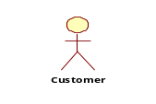
경험 기반 기법 -- 탐색적 테스팅
시간 제한
(Time Box)
Heuristics
tester1
tester2
tester3
Charter 1
Charter 2
Charter 3
Notes:
잘못된 테스트 사례
테스터A : 한가지 문제에 너무 집착한 나머지 대부분의 기능을 검증 못함
테스터B : 정해진 테스트 케이스만 수행하고 넘어가서 중요한 문제를 놓침

Slide 21
경험 기반 기법 – 분류 트리 Example
게임 옵션
언어
해상도
그림자 유무
Color Depth
한국어
영어
800x600
1024x768
O
X
32bit
16bit
디바이스 지원시
디바이스 미지원시
TC1
TC2
TC3
Notes:
Classification Tree Editor : Systematic-testing.com
효과 입증 논문 있음
페어와이즈 조합과의 연계 가능

Slide 22
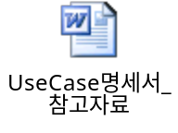
명세 기반 테스트 설계 기법
등가분할 ( Equivalence Partitioning)
경계값 ( Boundary Value )
결정테이블 ( Dicision Table)
상태전이 ( State Transition )
유즈케이스 ( UseCase )
  유즈 케이스에서 테스트케이스를 도출
조합 테스팅 ( pairwise )
  Allpairs 라는 도구로 조합 자동 생성 가능
  http://www.satisfice.com/tools.shtml

Slide 23
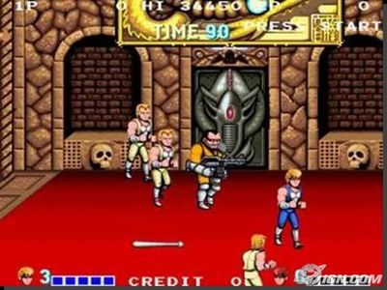
등가분할 Example
구분 | 입력값 | TC
Invalid | 100 < x <= INT_MAX | 1
Valid | 80 < x <= 100 | 2
 | 60 < x <= 80 | 3
 | 40 < x <= 60 | 4
 | 20 < x <= 40 | 5
 | 0 < x <= 20 | 6
Invalid | -INT_MAX <= 0 | 7
100
80
60
40
20
0

Slide 24
등가분할 Example
구분 | 입력값 | TC
Invalid | INT_MAX | 1
 | 101 | 2
Valid | 100 | 3
 | 81 | 4
 | 80 | 5
 | 61 | 6
 | 60 | 7
 | 41 | 8
 | 40 | 9
 | 21 | 10
 | 20 | 11
 | 1 | 12
Invalid | 0 | 13
 | -INT_MAX | 14
100
80
60
40
20
0

Slide 25
구조 기반 테스트 설계 기법
Control Flow
구문커버리지 SC
결정커버리지 DC
CC
C/DC
MC / DC
MCC
Notes:
테스팅의 충분함(thoroughness) 측정

Slide 26
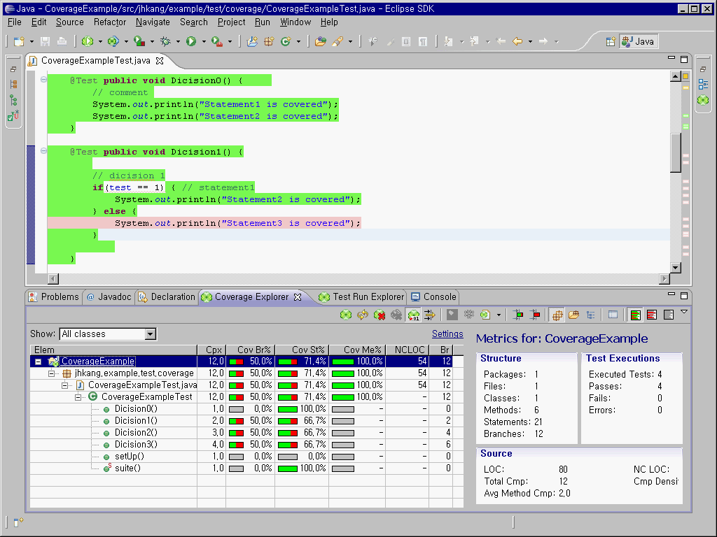
Clover Screen Capture

Slide 27
리스크 기반 테스팅 전략 사례
상위 레벨 테스트 (Low level test)
Likelihood
ITA (Intensive Test Area) | STA (Severe Test Area)
FTA (Fundamental Test Area) | STTA (Strong Test Area)
Basic & Alternative Usecase testing
Non-Functional testing
Decision coverage 60%
Exploratory testing
Statement coverage 50%
Basic Usecase testing
Decision coverage 50%
Statement coverage 40%
Impact
Notes:
완벽한 테스팅은 불가능 하다 -> 한정된 자원을 사용해서 좀더 효율적인 테스트 를 하려면?
리스크 기반 분석이 필요하다
게임 설치, 과금, 사용자 DB, 게임 중 통화
방치, 게임 엔딩, 밧데리 방전, 밧데리 제거, 메모리용량, 타이밍 이슈
게임 중 문자, 망 이탈, hand over(기지국 이동)
Invalid case (과열, 냉각)

Slide 28
리스크 기반 테스팅 전략 사례
하위 레벨 테스트 (Low level test)
Likelihood
ITA (Intensive Test Area) | STA (Severe Test Area)
FTA (Fundamental Test Area) | STTA (Strong Test Area)
Decision coverage 50%
Peer review
Formal testing design
Boundary value analysis
Decision coverage 60%
Code inspection
Statement coverage 40%
Exploratory testing
Statement coverage 50%
Impact
Notes:
완벽한 테스팅은 불가능 하다 -> 한정된 자원을 사용해서 좀더 효율적인 테스트 를 하려면?
리스크 기반 분석이 필요하다
게임 엔진
충돌 처리
인공지능, UI , 리소스 관리
Third party 모듈

Slide 29
테스트 프로세스
테스트 계획 과 제어
  조직 구성, R&R , MBO 수립
  테스트 목적/목표 설정 및 대상 연구
  테스트 전략 수립
  테스트 진입조건, 완료 조건 설정
테스트 분석과 설계
  테스트 베이시스 검토
  테스트 상황 / 요구사항 / 데이터 식별
  테스트 기법 할당
  테스트 환경 구축
테스트 구현
  테스트 케이스 구현
테스트 실행
  테스트 진입 조건 확인
  Sanity 테스트 수행
  (재) 테스트 수행
  테스트 결과 기록
테스트 완료조건 평가, 리포팅
  완료 조건의 달성 여부 확인
  미달성시 Round-Up or Cut-In 요청
테스트 마감 활동
  산출물 확인
  프로세스 개선 활동

Slide 30
Entrance / Exit Criteria Example
Entrance Criteria
  Release Note 문서 제공
  Change History 문서 제공
  Feature 구현 목록 제공
  TR 시스템으로 의뢰 및 개발PL 승인
  디바이스 및 테스트 환경 제공
Exit Criteria
  No Compile Error in Unit Test
  Unit Test Pass Rate 95%
  All System Test Case 수행
  System Test Pass Rate 90%
  System Test Execution Rate 80%
  Compatibility Check List Pass Rate 80%
  No Critical/Major Defects
  MTTF 2시간 이상
Notes:
MTTF( Mean Time To Failures, 평균 고장 시간 )
MTBF( Mean TIme Between Failure, 평균 무 고장 시간 )
MTTR( Mean Time to Repair, 평균 수리 시간
MTBF = MTTF + MTTR

Slide 31
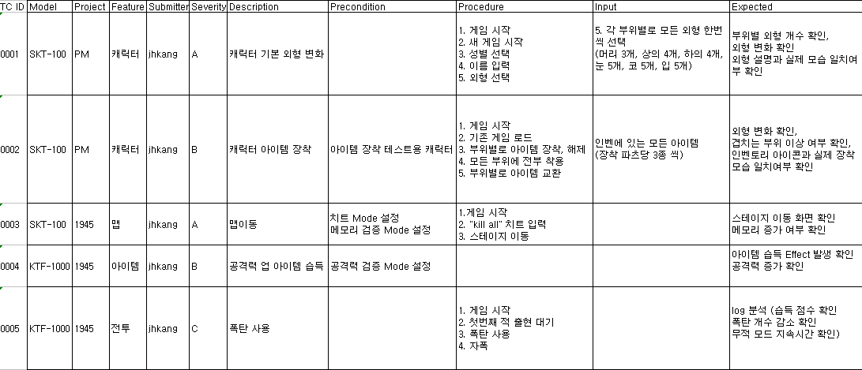
테스트 케이스 Example
Notes:
네트워크 , 사운드 , 배터리, 타사 공통 문제, 폰 버튼 호환성 문제가 sanity 항목에 해당됨
해결 불가능한 문제는 graceful 하게 예외처리가 되어야 함
출시전엔 모든 tc가 수행되어야 하고 해결이 안된 이슈는 known issue 로 문서화가 필요함

Slide 32
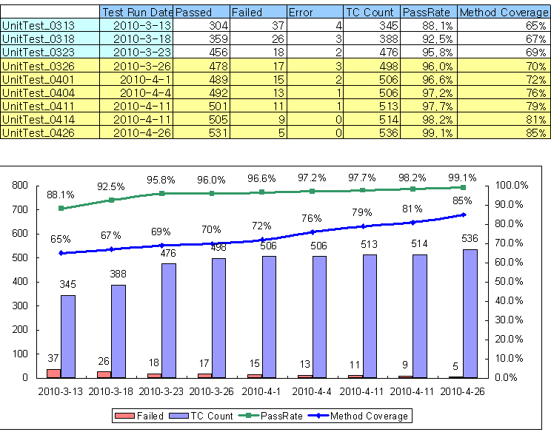
테스트 보고서 Example
Unit Test Report Sample
Notes:
UnitTest 개발 주체는 개발자 이지만
가이드 및 리포팅은 SQA의 Role 이다
적은 비용으로 자주 수행 가능
CI 에 적합

Slide 33
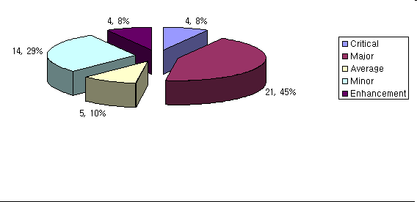
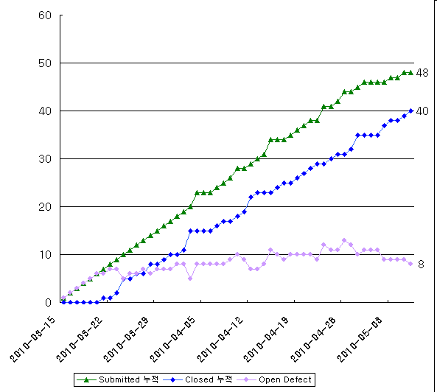
테스트 보고서 Example
Defect Trend Report
누적결함 S 커브
Notes:
Project의 현재 수준을 파악하는데 유용하다
새로이 발견되는 defect이 없고 주요 Defect이 모두 close 되었다면 안정된 상태
시차(Lag) : Defect 해결하는게 걸리는 기간
Open Defect 수(Outstanding)
주식에서 사용되는 기술적 투자 방법처럼
프로젝트 진척도를 측정할 수 있다

Slide 34
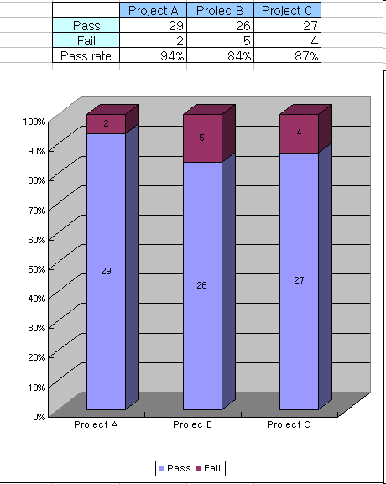
테스트 보고서 Example
Build Pass Rate
Notes:
CI 도입후 40 -> 90 으로 향상된 사례가 있음
개발 효율 향상을 위해 필요함

Slide 35
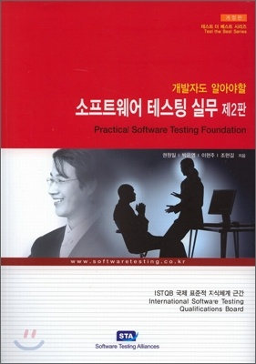
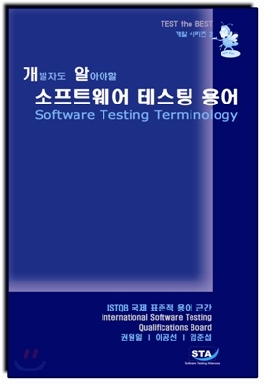
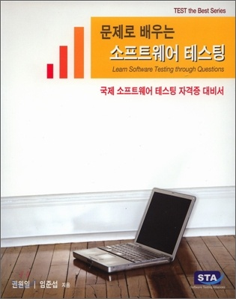
참고자료

Slide 36
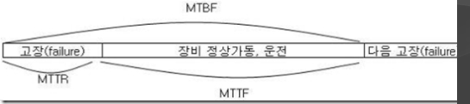
http://datasyncxml.tistory.com/118

